Slide 1
컴퓨터적 사고
한국외국어대학교 글로벌캠퍼스 GBT

Slide 2
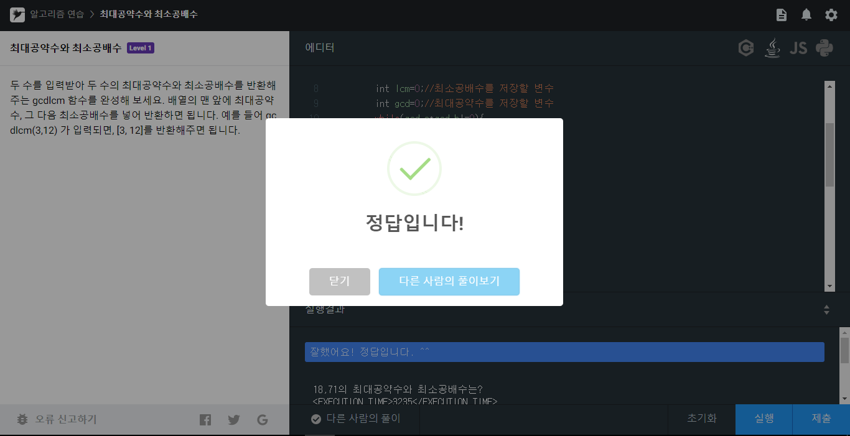
최대공약수 값 & 최소공배수값 구하기
제출화면

Slide 3
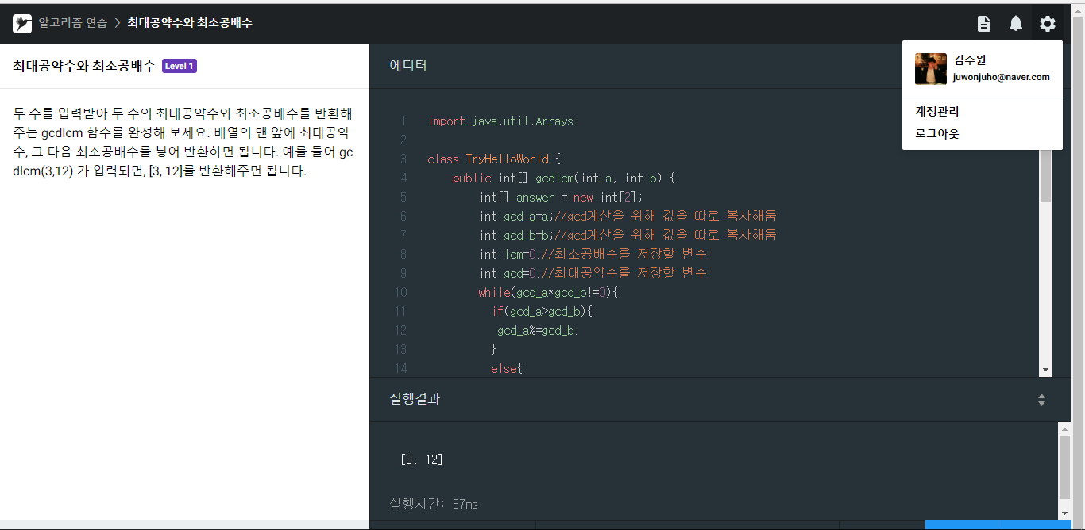
최대공약수 값 & 최소공배수값 구하기
프로그램화면

Slide 4
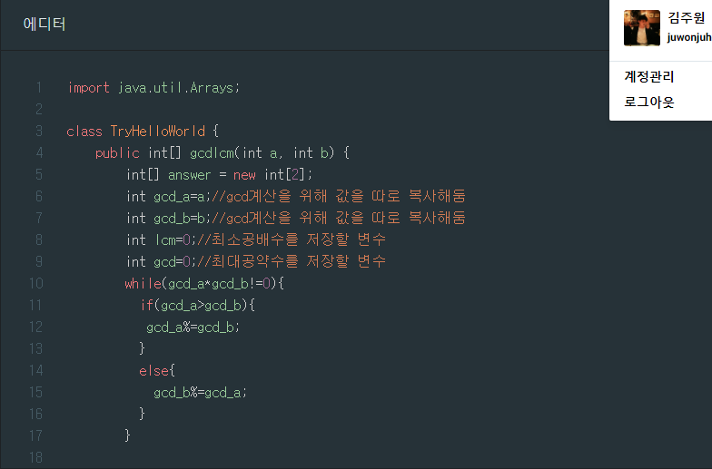
최대공약수 값 & 최소공배수값 구하기
소스코드(소스코드가 잘보이지 않아 추가적으로 제출 합니다)

Slide 5
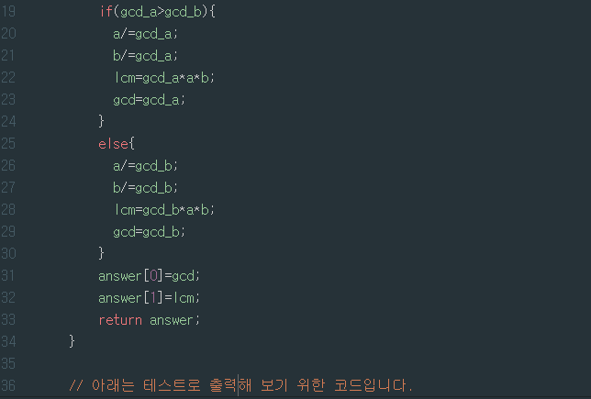
최대공약수 값 & 최소공배수값 구하기
소스코드(소스코드가 잘보이지 않아 추가적으로 제출 합니다)

Slide 6
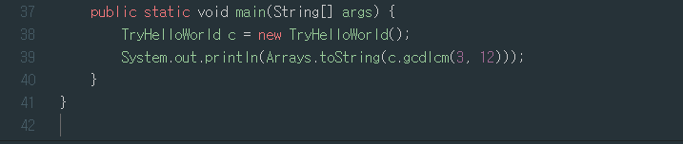
최대공약수 값 & 최소공배수값 구하기
소스코드(소스코드가 잘보이지 않아 추가적으로 제출 합니다)

Slide 7
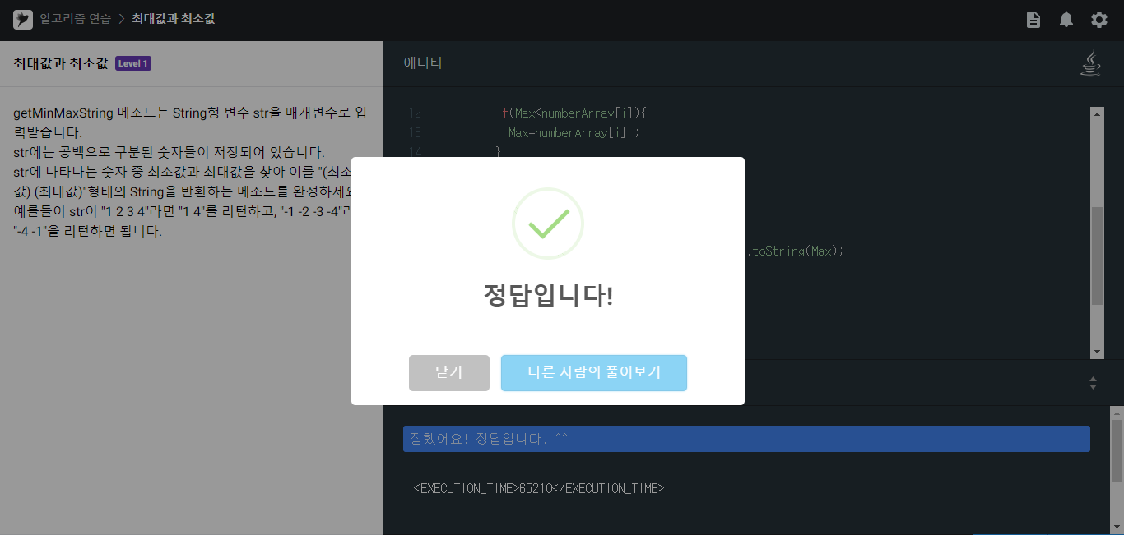
최대값 최소값 구하기
제출화면

Slide 8
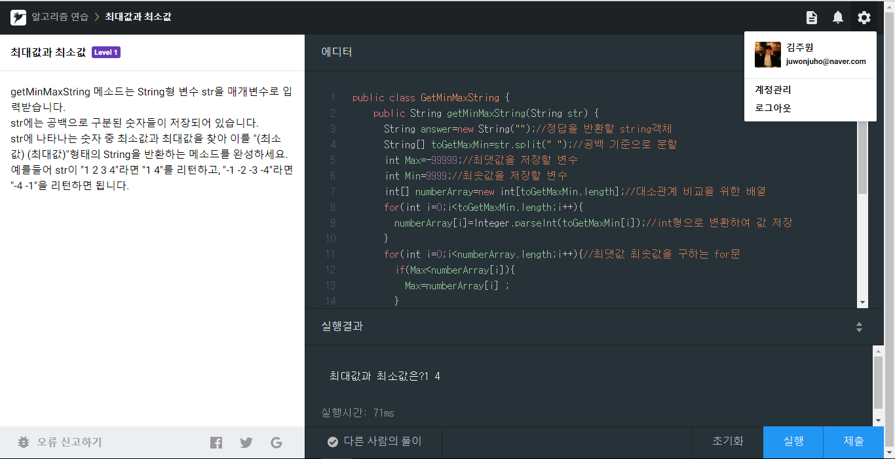
최대값 최소값 구하기
프로그램화면

Slide 9
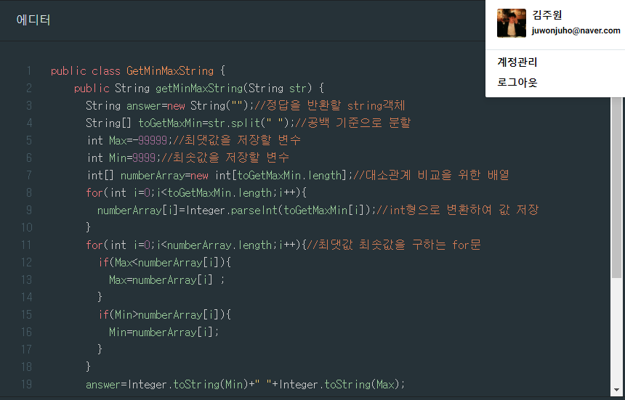
최대값 최소값 구하기
소스코드(소스코드가 잘보이지 않아 추가적으로 제출 합니다)

Slide 10
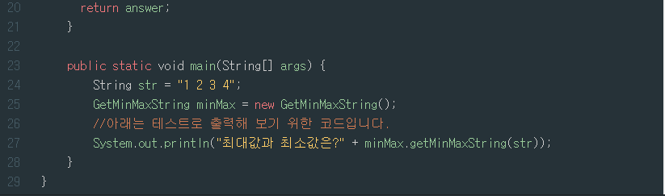
최대값 최소값 구하기

